Slide 1


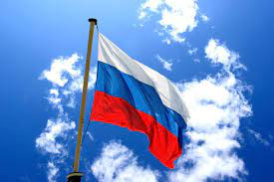


Муниципальное дошкольное образовательное автономное учреждение «Детский сад № 106
«Анютины глазки» комбинированного вида» г. Орска
462432, г. Орск, Оренбургская область, ул. Андреева, 5»Б», тел.(3537)44-82-25, sadik106@yandex.ru
Реализация патриотического воспитания через организацию работы по знакомству с малой Родиной
Подготовила воспитатель 1КК
Подниколенко Юлия Юрьевна
г. Орск - 2021

Slide 2
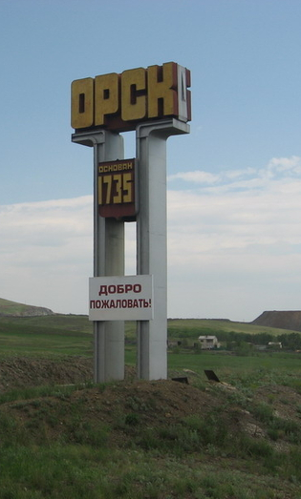
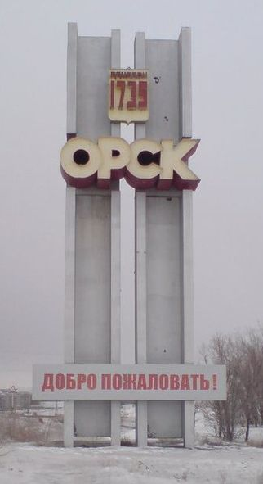
Любовь к Отчизне начинается с любви к своей маленькой Родине – месту, где родился человек
Добро
пожаловать!

Slide 3


Slide 4

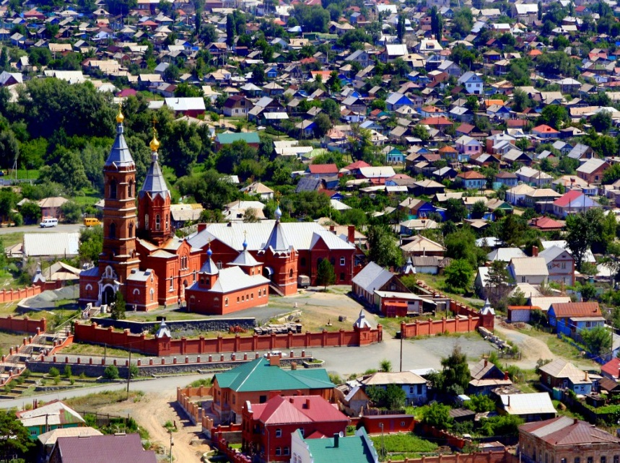
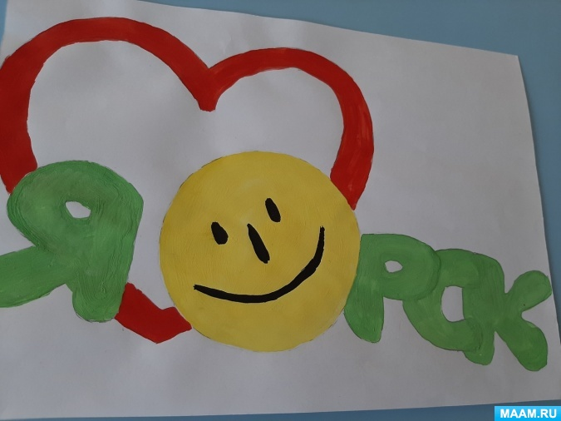
Цель моей деятельности – организация работы по патриотическому воспитанию дошкольников посредством знакомства с малой Родиной.
Задачи:
- знакомить детей с родным городом, его достопримечательностями, историей, символикой;
- формировать у дошкольников интерес к родному краю и городу Орску: истории, культуре, традициям, природе;
воспитывать патриотические чувства, любовь и уважение к своей малой Родине, её истории и культуре.

Slide 5
Актуальность
Патриотическое воспитание детей - одна из самых актуальных задач на сегодняшний день. Человек, который с малых лет любит свою Родину, гордится ей и ощущает себя её частицей, тот бережно относится к окружающему миру и не способен на предательство. Патриотическое воспитание детей необходимо начинать в дошкольном детстве, важнейшем периоде становления личности. Ведь оно на прямую связано с воспитанием у детей любви к своей «малой Родине».
Нужно признать, что с раннего возраста ребенку недостаточно прививается любовь и уважение к Родине. При всей своей занятости, родители мало уделяют внимания этой проблеме. Поэтому считаю важным в реализации патриотического воспитания будущего поколения - проводить работу по знакомству и углублению знаний о родном городе, его историческом прошлом и настоящем; формировать чувства уважения, гордости и любви к своей малой Родине; воспитать бережное отношение к истории родного города и края.

Slide 6
Направления в работе
Взаимодействие с педагогами: обмен опытом, выступление на педагогических советах, участие в конкурсах по организации предметно-развивающей среды, лучших дидактических игр, пособий (за изготовленное пособие «Лэпбук. Мой родной город Орск» заняла 1 место в детском саду), проведение презентаций дидактических игр, лэпбуков.
Взаимодействие с детьми: организация образовательной и игровой деятельности, участия в конкурсах, выставках, организация экскурсий совместно с городской библиотекой, детской художественной школой.
Взаимодействие с родителями: проведение тематических консультаций, организация бесед по патриотическому воспитанию детей, привлечение к изготовлению поделок, творческих работ, пособий, организация участия в совместных экскурсиях и выставках.

Slide 7
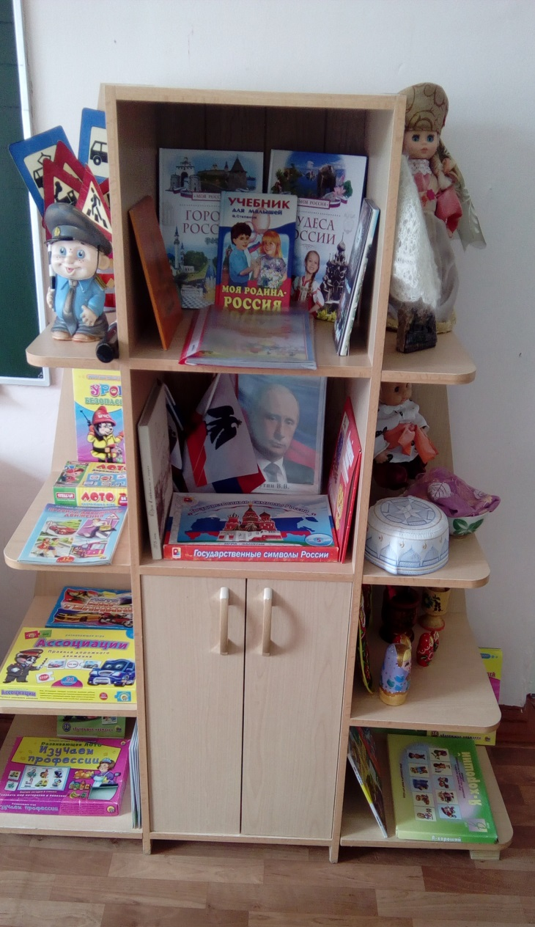
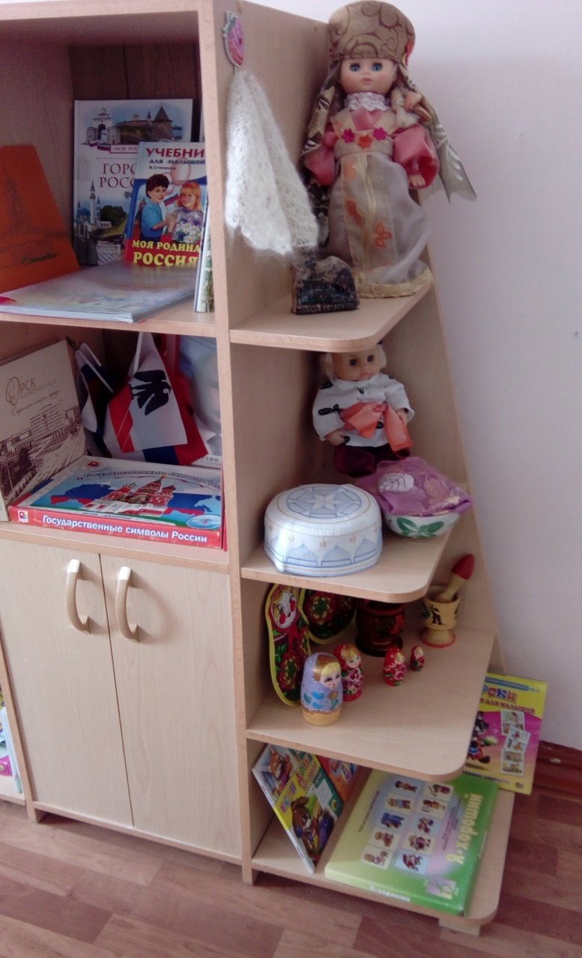
Центр нравственно-патриотического воспитания

Slide 8
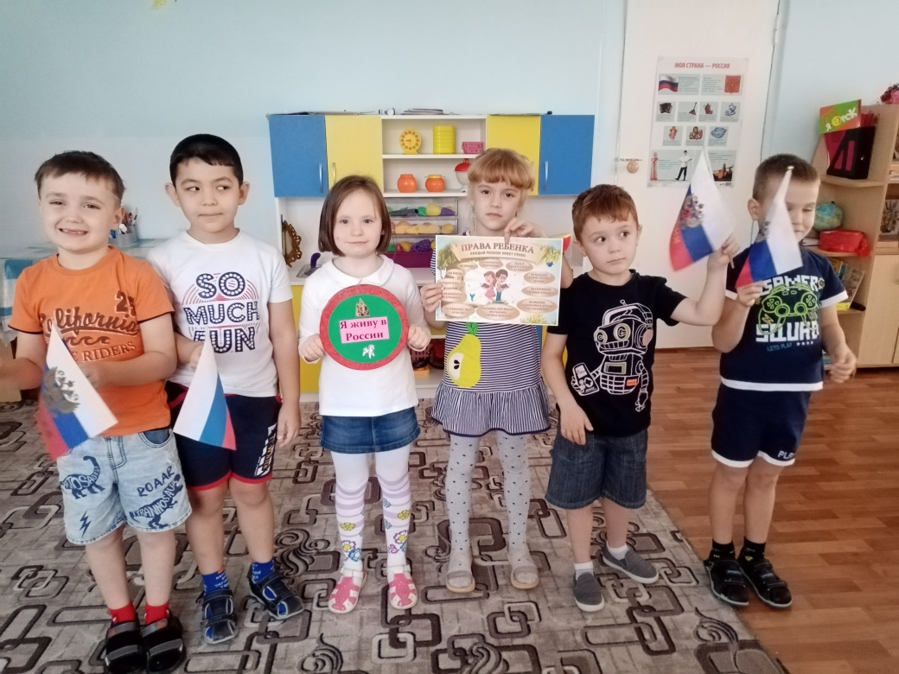
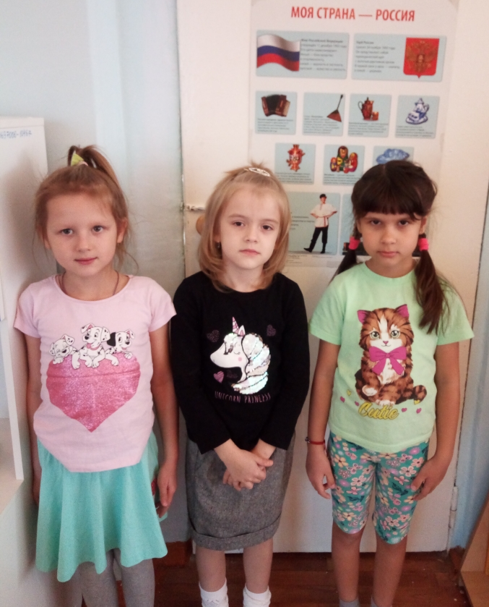
Тематическое занятие
«День единства»

Slide 9
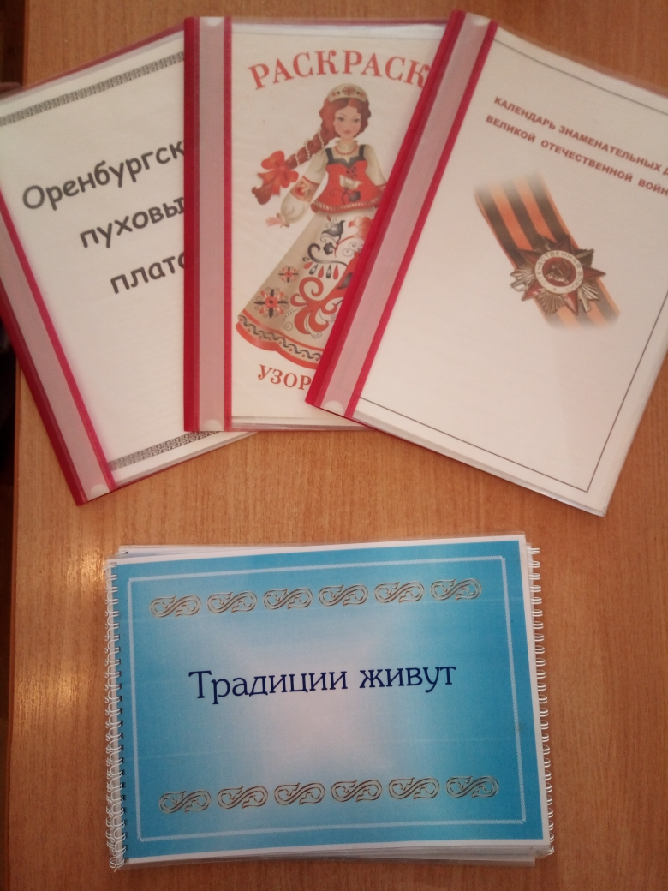
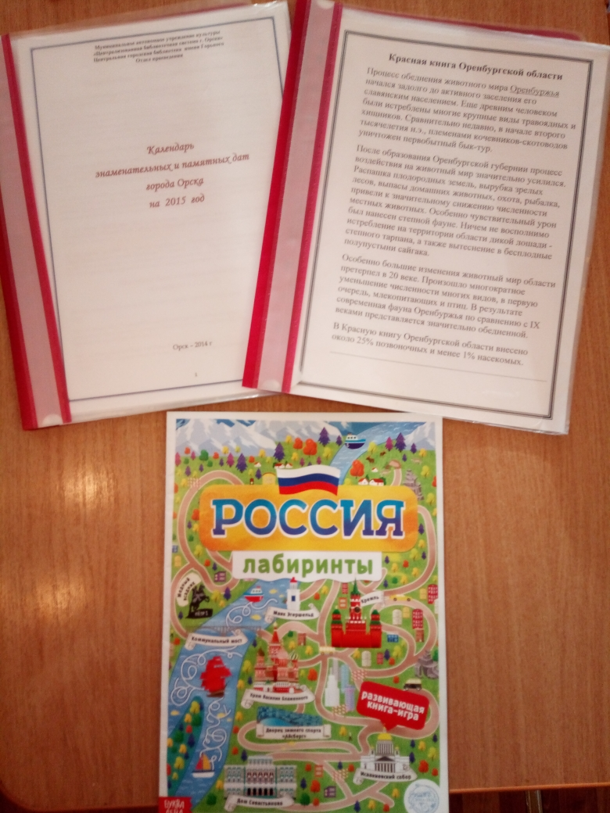
Тематические альбомы

Slide 10
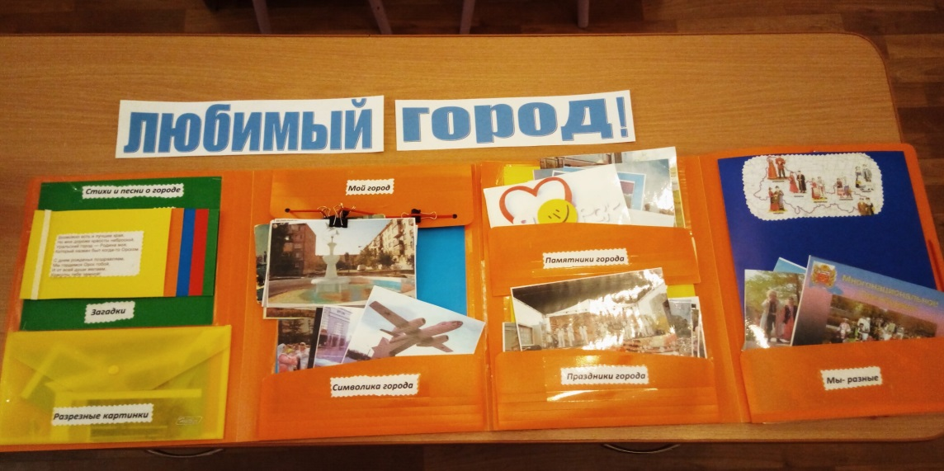
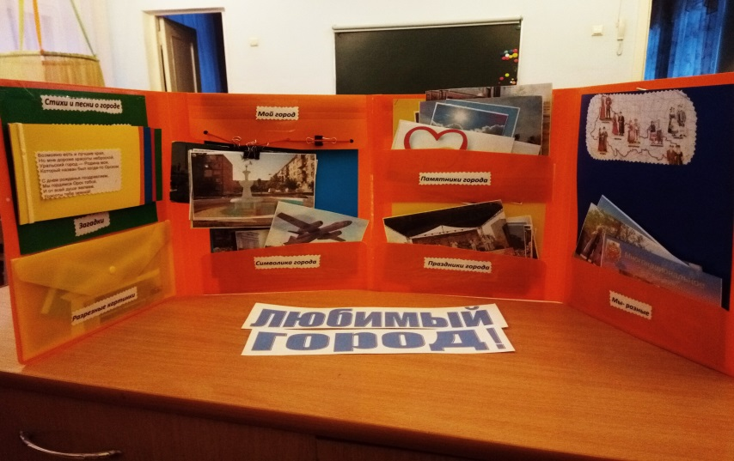
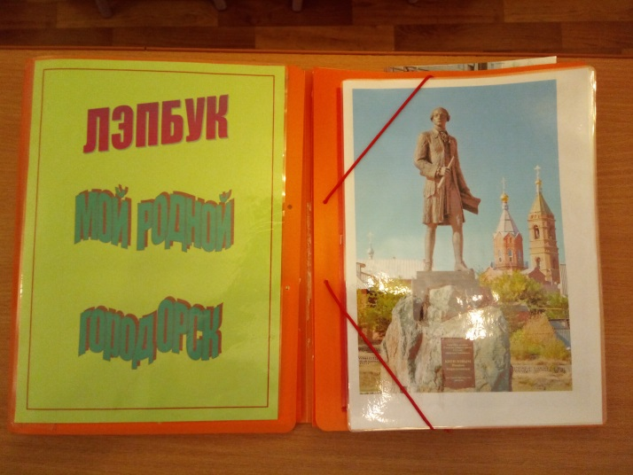
В целях реализации патриотического воспитания дошкольников мною были изготовлены следующие пособия:
Лэпбук «Мой родной город»
Цель данного пособия: расширить знания детей о городе Орске, его улицах, достопримечательностях, познакомить с историей, символикой, культурой и населением.

Slide 11
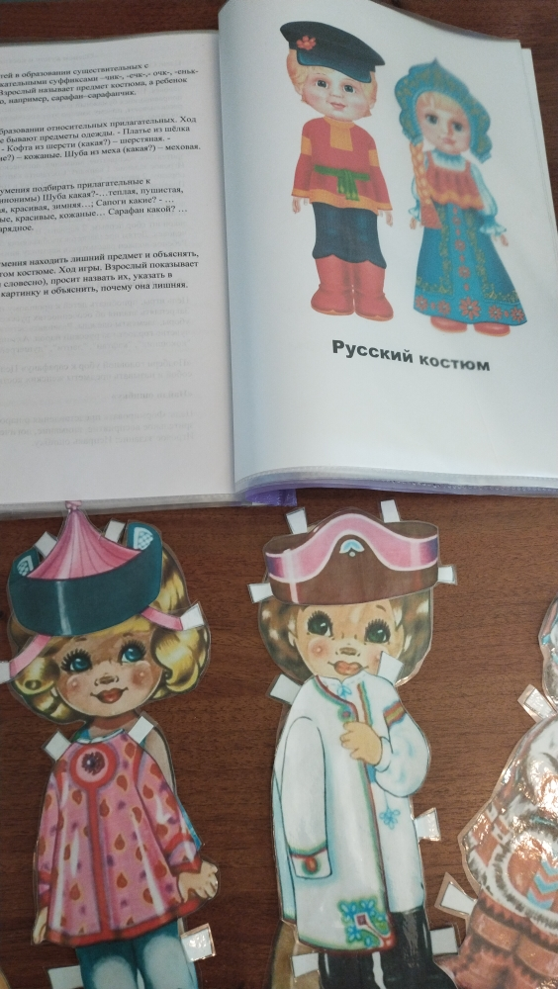
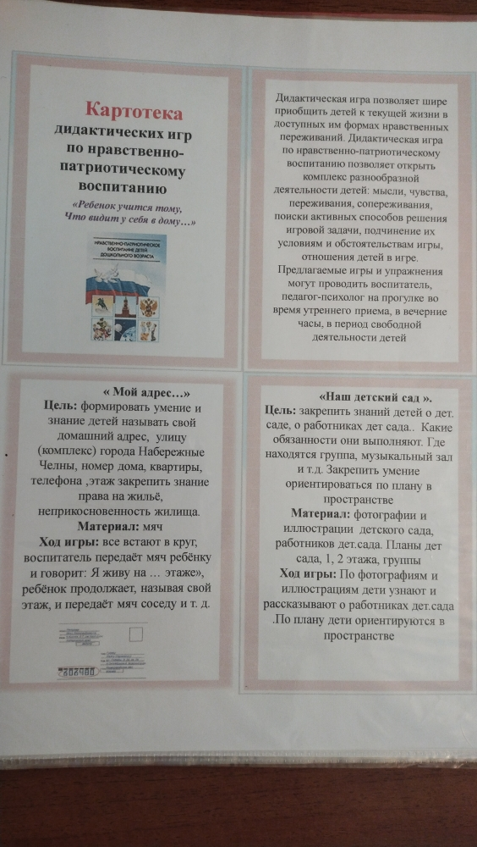
Авторские игры этнокультурной направленности

Slide 12
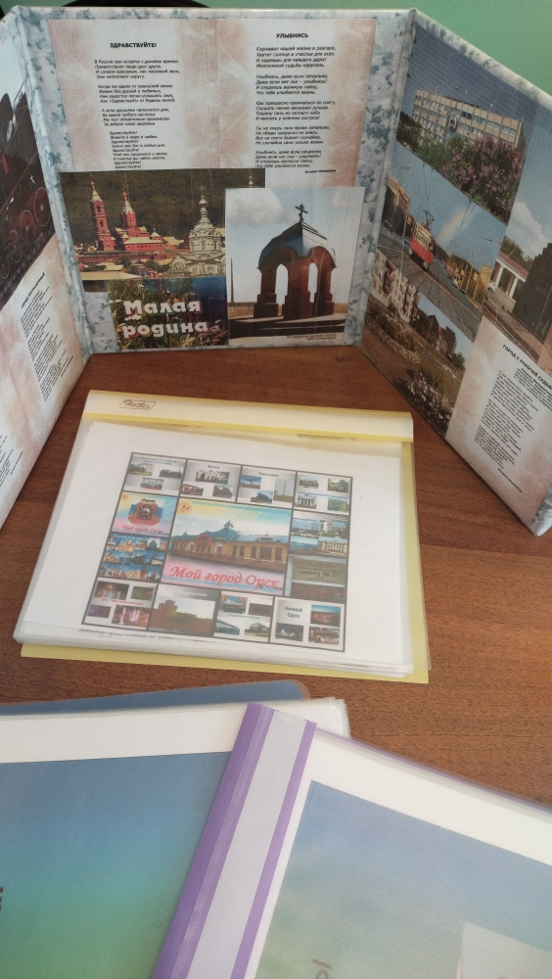
ЛЭПбук «С днем рождения любимый город Орск»

Slide 13
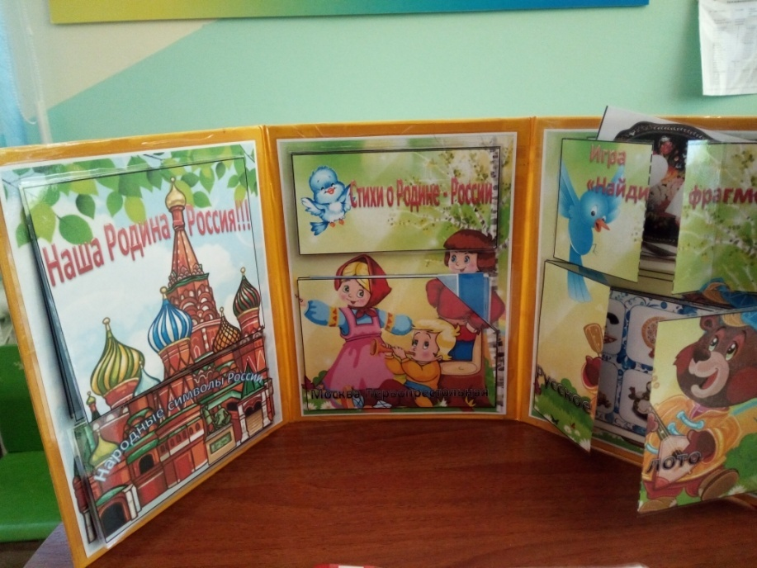
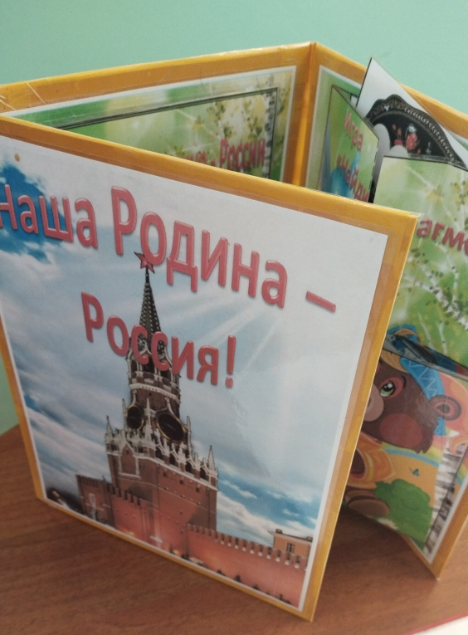
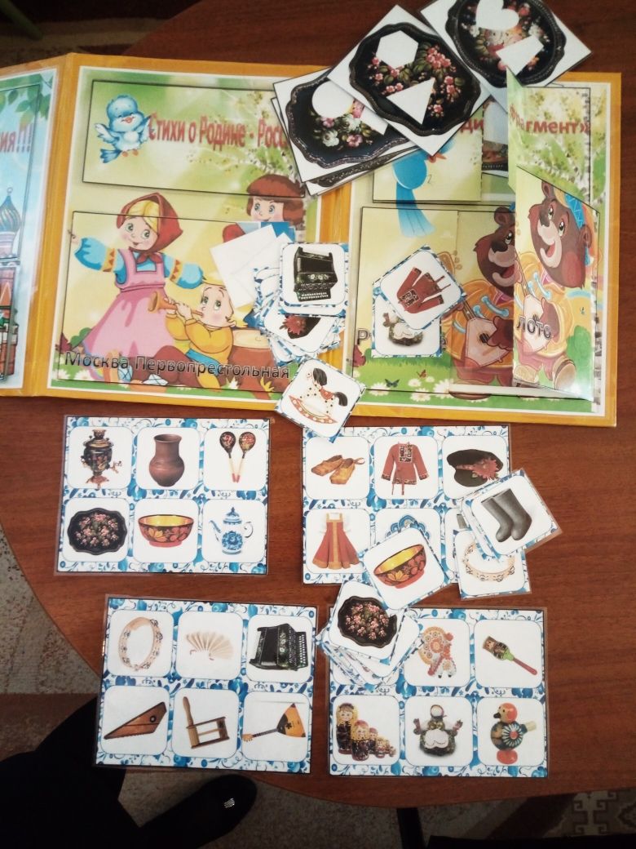
ЛЭПбук «Наша Родина Россия»

Slide 14
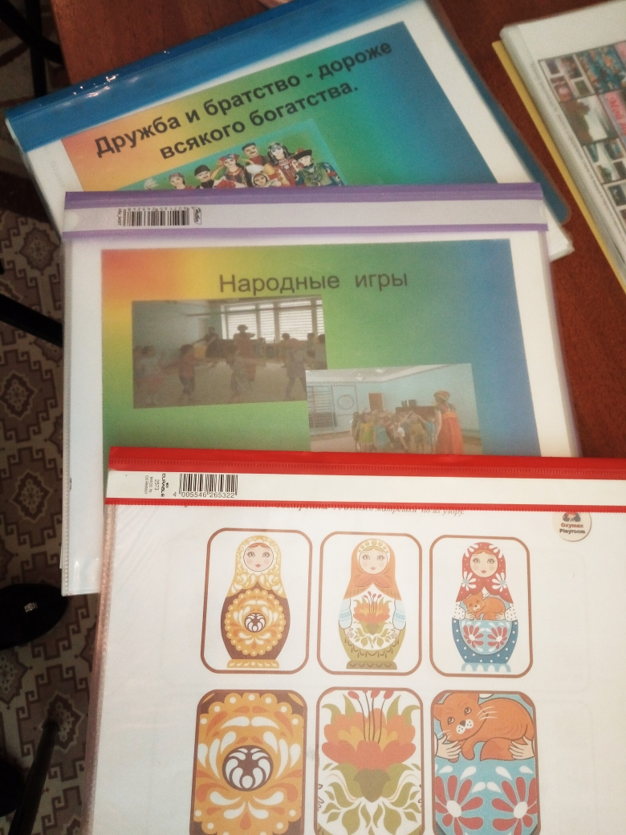
Мои проекты с родителями

Slide 15
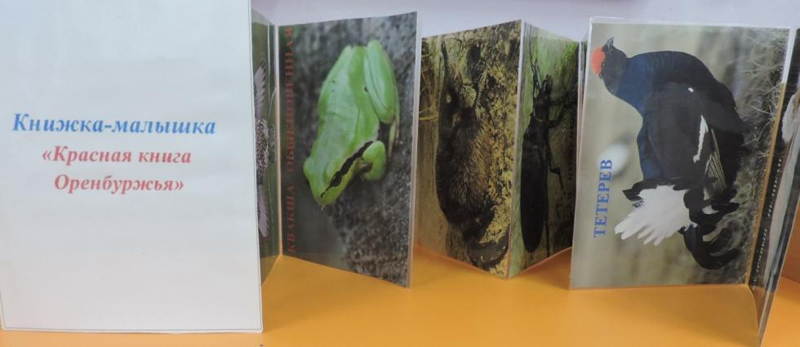
Книжка - малышка "Красная книга Оренбуржья"
В ней собраны фотографии представителей фауны Оренбуржья, которые в нашем краю находятся на грани исчезновения: кудрявый пеликан, кречет, выхухоль русская и др.

Slide 16
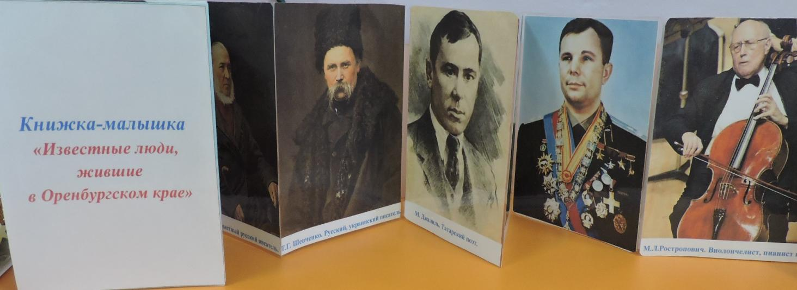
Книжка - малышка "Известные люди, жившие в Оренбургском крае»
В ней собраны фотографии и репродукции картин, на которых изображены известные люди, в разное время жившие в нашем крае: А.С.Пушкин, В.И.Даль, Л.Н.Толстой, С.Т.Аксаков, Т.Г.Шевченко, В.П.Чкалов, М.Джалиль, Ю.А.Гагарин, М.Л.Ростропович.

Slide 17
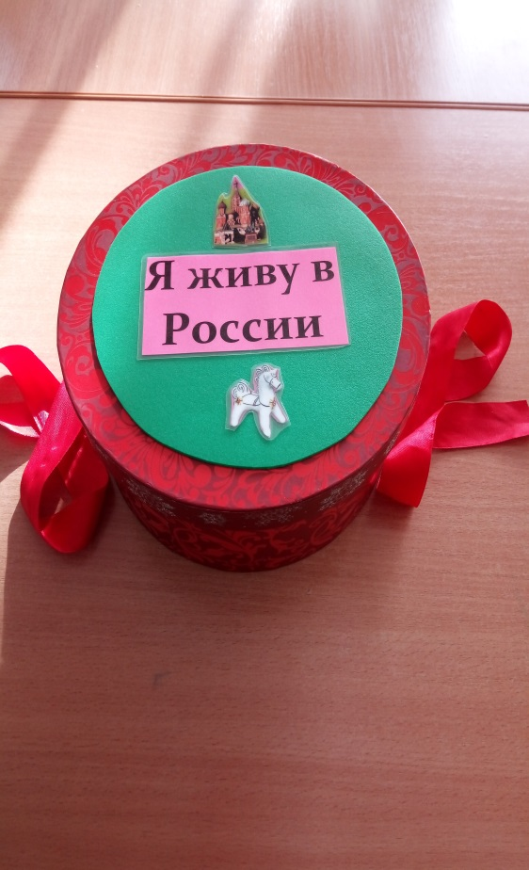
Дидактическая игра «Я живу в России»
Цель: воспитывать патриотические чувства у детей дошкольного возраста.
Задачи: воспитывать понимание масштабов нашей Родины, многообразие ее природы, многонациональность; воспитывать толерантное отношение к людям, проживающим в нашей стране, городе, доме; воспитывать бережное отношение к родным людям; сформировать знания о флаге и гербе России, Оренбургской области, города Орска; углубить знания о родном городе, его достопримечательностях, об особенностях культуры, природы Оренбургской области; закрепить понятия семья, родной дом, адрес, родной город, родная страна.
Игра состоит из трех коробок, сложена по принципу русской матрешки. Каждая коробка вкладывается в меньшую. В большой коробке содержится материал по России, во второй – по области и малой Родине, в третьей – мой дом, моя семья.
Ход игры: ребенку предлагается играть за любого персонажа(за себя, родителей, бабушек или дедушек, братьев или сестер). Персонаж» путешествует» по каждой из коробок. В начале освоения игры ребенок выступает в роли туриста, а затем – в роли гида.

Slide 18
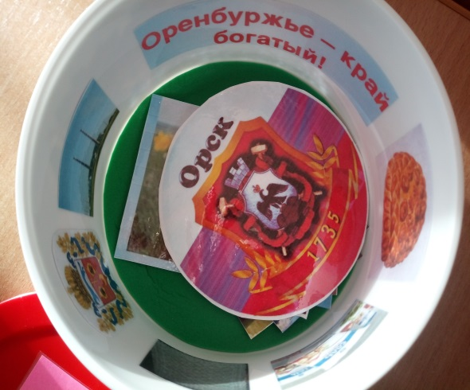

Slide 19
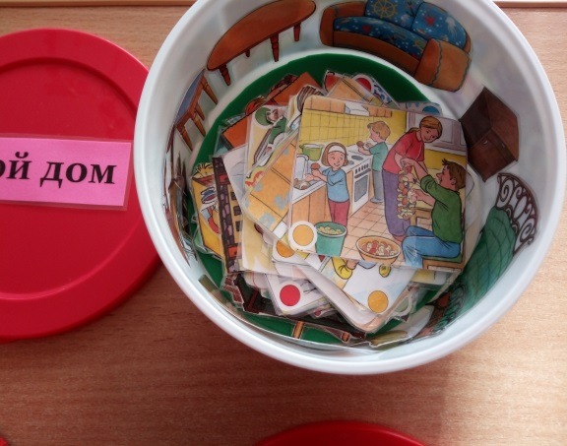

Slide 20
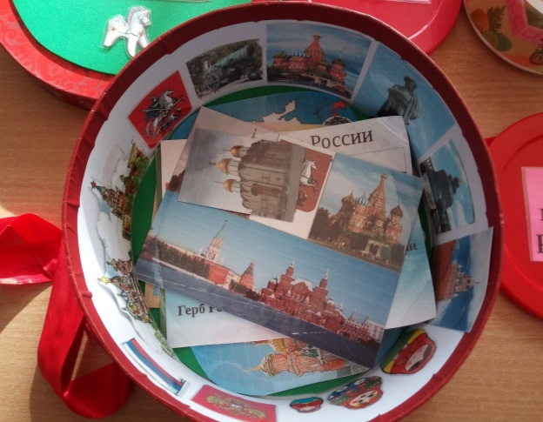

Slide 21
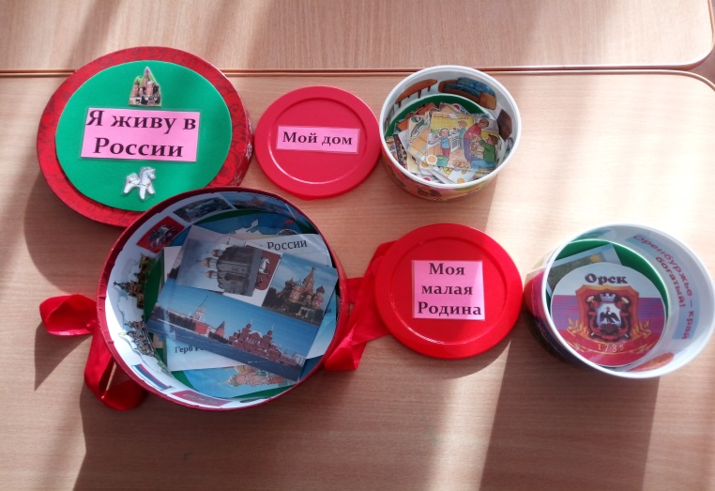

Slide 22
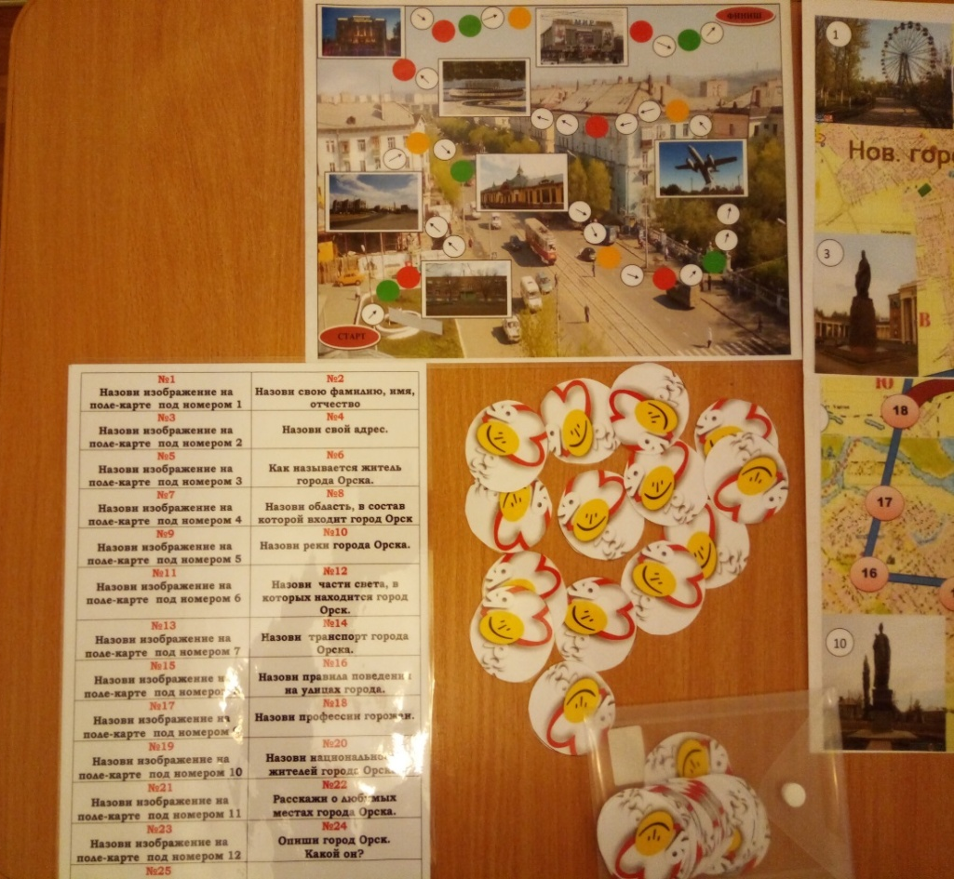
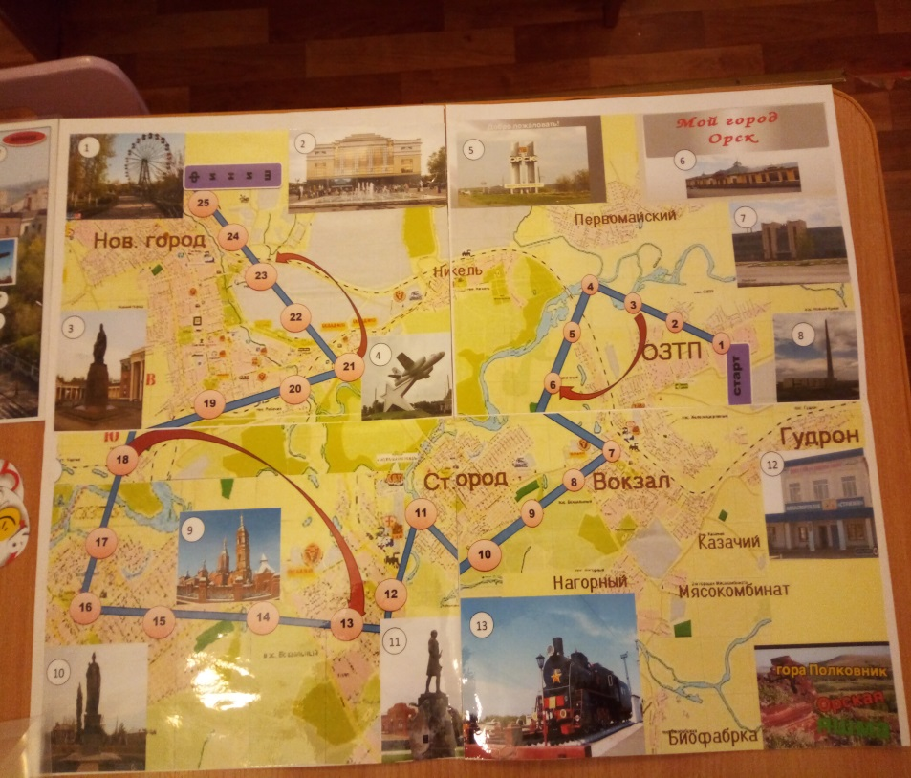
Дидактическая игра «Путешествие по городу Орску»
Цель: закрепление знаний детей о родном городе, его достопримечательностях
Задачи: прививать любовь к родному городу; формировать умение соблюдать правила игры; обогащать словарный запас детей названиями улиц и достопримечательностей.
Ход игры: каждый игрок выбирает себе фигурку-фишку. Устанавливает фигуру-фишку на старт. Последовательность хода определяется брошенным кубиком. Стрелки показывают направление движения. Если выпадает красный цвет – кубик необходимо бросить повторно. Если желтый – пропустить ход. Если зеленый – рассказать про достопримечательность города, изображенной на игровом поле (в каком районе расположена, название улицы, предназначение). Выигрывает тот, кто первым «доберется» до финиша.

Slide 23
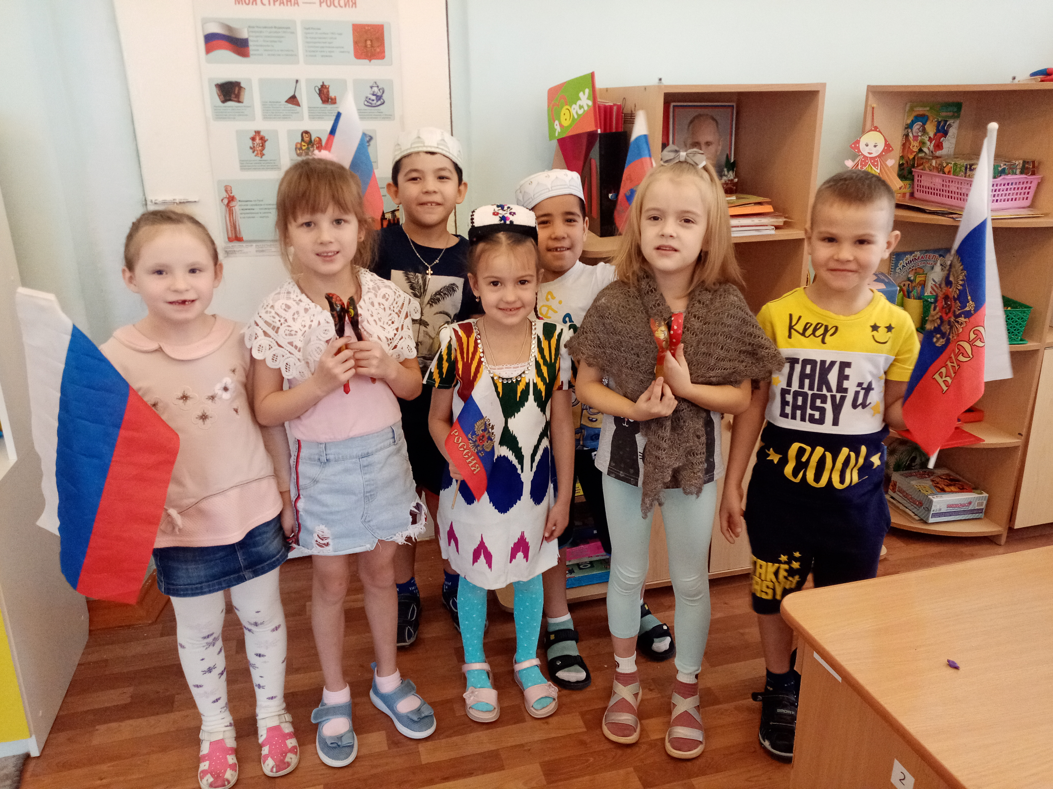
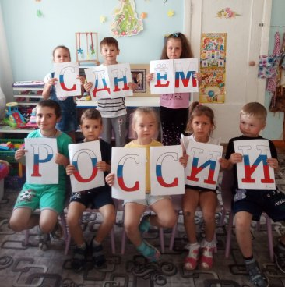

Для успешного проведения работы по патриотическому воспитанию были организованы выставки рисунков, посвященных Дню города Орска, природе родного края. Приобщение детей к народной культуре, праздникам, которые отмечаются в России, занимало большое значение в моей работе. Совместно с городской библиотекой, художественной школой были организованы циклы мероприятий по темам «Мой родной край», «Природа родного Края», «Птицы нашего края», «Таланты города Орска». Формирование любви к своей малой Родине проходит эффективно в тесной связи с семьей. Оформляли совместные фотовыставки «Моя дружная семья», «Мама, папа, я гуляем в парке», «Древо семьи» и т.д.

Slide 24
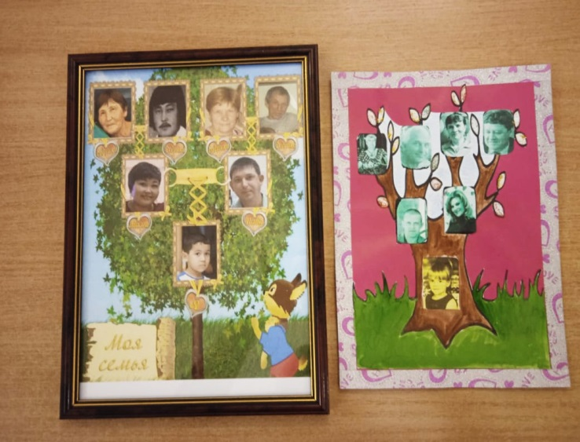
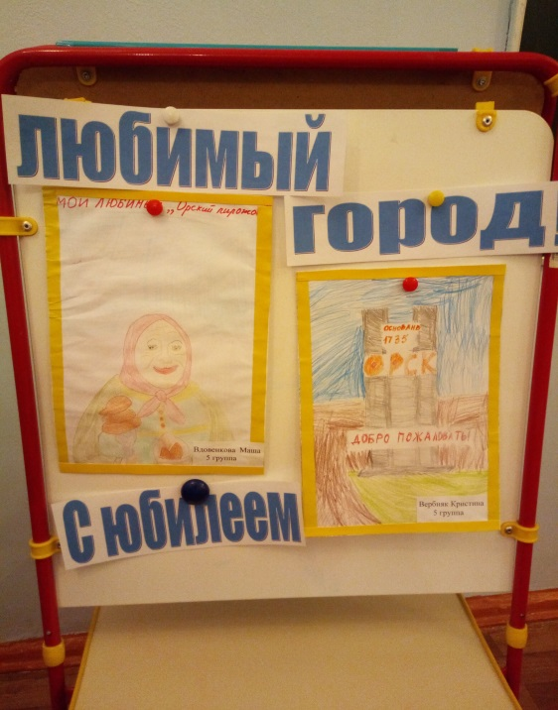

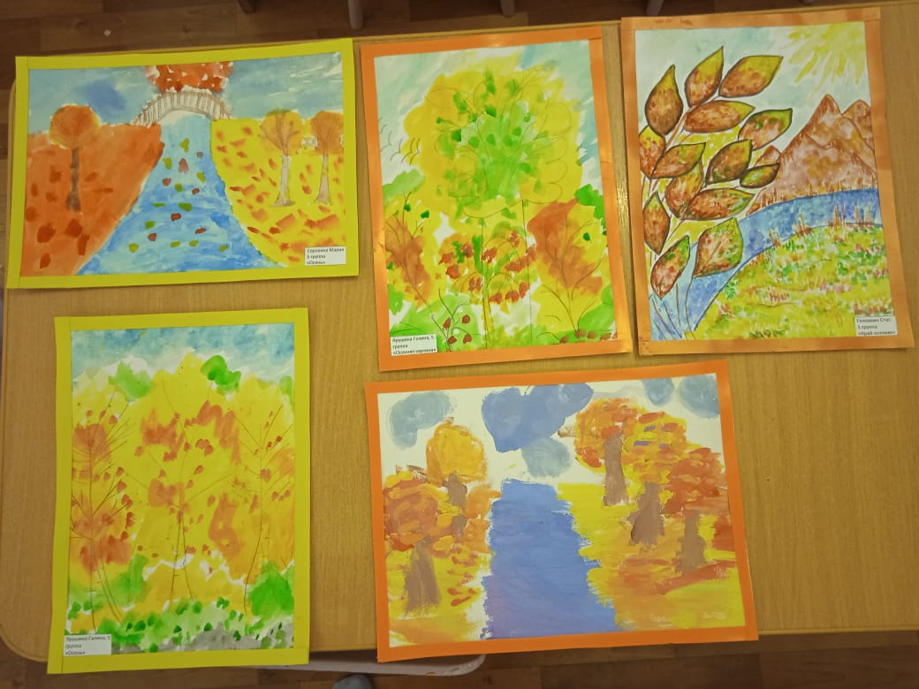

Slide 25
Результатом моей работы по патриотическому воспитанию через знакомство с малой Родиной у детей подготовительной группы:
- увеличились знания о родном городе, крае, стране;
- сформировался интерес к родному краю и городу Орску, к его истории, культуре и традициям;
- сформировалось положительное отношение, любовь и уважение к своей семье, детскому саду, родному краю, родной стране.
В группе обогатилась предметно-развивающая среда, способствующая воспитанию гражданина и патриота, формированию нравственных ценностей.
Так как патриотическое воспитание занимает большую роль в жизни ребенка, выбранная мною тема актуальна в современной педагогике.

Slide 26


